Slide 1
ATOM, YADRO VA ELEMENTAR ZARRALAR FIZIKASI
Aziz o’quvchi! Oylaymizki siz ushbu elektron dastur yordamida fizika fanining berilgan boblaridan bilimlaringizni oshirib, olgan bilimlaringizning natijalarini yaxshilaysiz degan umiddamiz!
Muallif
Bosh sahifa

Slide 2
11-bob. Atom fizikasi
11.1 Atomning tuzilishi. Rezerford tajribalari
11.2 Borning kvant postulatlari
11.3 Lazerlar
Bobni summativ baholash BSB

Slide 3
12-bob. Atom yadrosi fizikasi
12.1 Atom yadrosining tarkibi. Yadroviy kuchlar
12.2 Yadroviy o’z-aro tásirning almashinish modeli
12.3 Atom yadrolarining bog’lanish energiyasi
12.4 Radioaktivlik
12.5 Radioaktiv nurlanishning turlari
12.6 Radioaktiv yemirilish qonuni. Yarim yemirilish davri

Slide 4
12-bob. Atom yadrosi fizikasi
12.7 Elementar zarralarni kuzatish va qayd etish uslublari
12.8 Sun’iy radioaktivlik. Yadro reakciyalari
12.9 Uran yadrosining parchalanishi. Zanjir reaksiyasi
12.10 Yadro reaktori
12.11 Termoyadroviy reaksiyalar
12.12 Yadro energiyasining qo’llanilishi
12.13 Izotoplar. Radioaktiv izotoplarni paydo qilish va qo’llash
12.14 Radioaktiv nurlanishlarning biologik tasiri
Bobni summativ baholash BSB

Slide 5
13-bob Elementar zarralar
13.1 Elementar zarralar fizikasi rivojlanishining uch bosqichi
13.2 Pozitronning kashf qiilinishi. Antizarralar
13.3 Leptonlar
13.4 Adronlar. Kvarklar
Bobni summative baholash BSB

Slide 6
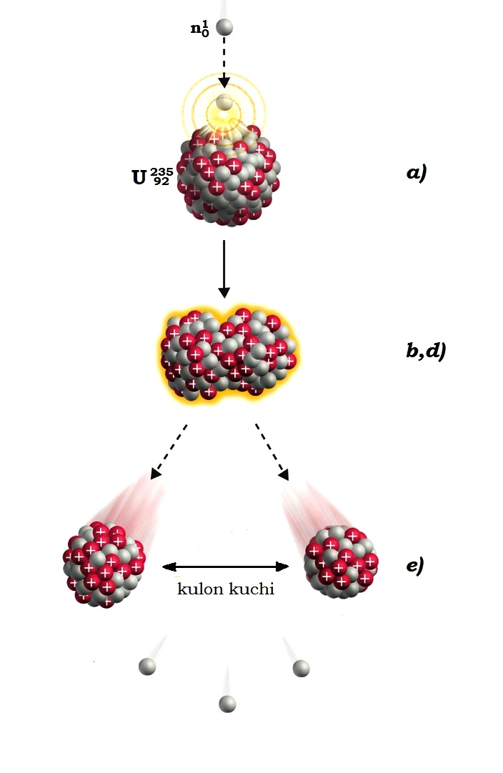
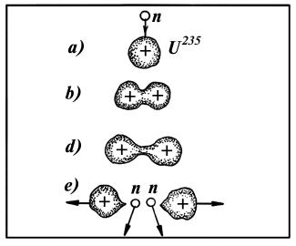
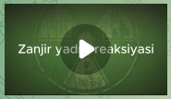
Yadrolarning bo‘linishi
Turli izotoplarning protonlar, deytronlar va neytronlar ta’sirida bo‘ladigan yadro reaksiyalarini o‘rganish hamda shu maqsadda o‘tkazilgan juda ko‘p tajribalar fan uchun g‘oyat qimmatli natijalar berdi. 1938—1939- yillarda bir qancha olimlar (Germaniyada O. Gan va F. Shtrassman, Italiyada E. Fermi, Fransiyada er-xotin Jolio-Kyurilar)ning ishlari tufayli neytronlar bilan bombardimon qilinayotgan uran yadrosining bo‘linish reaksiyasi kashf qilindi.
Og‘ir yadroni neytronlar bilan bombardimon qilinishi natijasida yadroning taxminan ikkita bir xil bo‘lakka va boshqa zarralarga yemirilish jarayoniga og‘ir yadrolarning bo‘linishi deyiladi.
211- rasmda neytron bilan bombardimon qilinganda ²³⁵₉₂ U uran yadrosining bo‘linishi variantlaridan birining sxemasi keltirilgan. Bo‘linish vaqtida yadro ikkita katta bo‘lakka va 2—3 ta neytronga yemiriladi.
Atom yadrosining bo‘linish jarayonini N. Bor tavsiya qilgan yadroning tomchi modeli asosida quyidagicha tushuntirish mumkin.
Uran ²³⁵₉₂ U yadrosi bitta neytronni qamrab olib, uran ²³⁶₉₂ U izotopiga aylanadi (211- a rasm).
²³⁵₉₂ U + ₀¹n → ²³⁶₉₂ U.
Neytronni yutib olgan yangi uran izotopi uyg‘ongan va kuchli deformatsiyalangan holatga o‘tadi (211- b rasm). Uning hajmi o‘zgarmaydi, chunki «yadro suyuqligi» amalda siqilmaydi. Bunda yadroning sirti va demak, sirt energiyasi ortadi. Agar yadroga kelib tushgan neytronning energiyasi uncha katta bo‘lmasa, u vaqtda yadro fotonlar yoki neytron chiqarish yo‘li bilan ortiqcha energiyasidan ozod bo‘lib, dastlabki holatiga qaytadi. Agar neytronning energiyasi yetarlicha katta bo‘lsa, u vaqtda yadroda ikkiga bo‘linayotgan suyuqlik tomchisining ikki qismi orasidagi cho‘zilishga o‘xshash cho‘zilish paydo bo‘ladi (211- d rasm). Cho‘zilayotgan yadroning juda ingichka qismida ta’sir qilayotgan yadro kuchlari endilikda yadroning bir xil ishorali zaryadlangan qismlarining kulon itarishish kuchlariga qarshi tura olmaydi. Natijada cho‘zilgan yadro uziladi va qarama-qarshi tomonga katta tezlik bilan harakatlanuvchi ikkita bo‘lakka ajraladi (211- e rasm), bu bo‘laklarni bo‘linish parchalari deb ataladi.
211- rasm
Ko’piroq ma’lumotka ega bo’lish uchun
https://youtu.be/Hy8fB32GZoc?si=Z5-3OpkKQ0H04nmJ

Slide 7
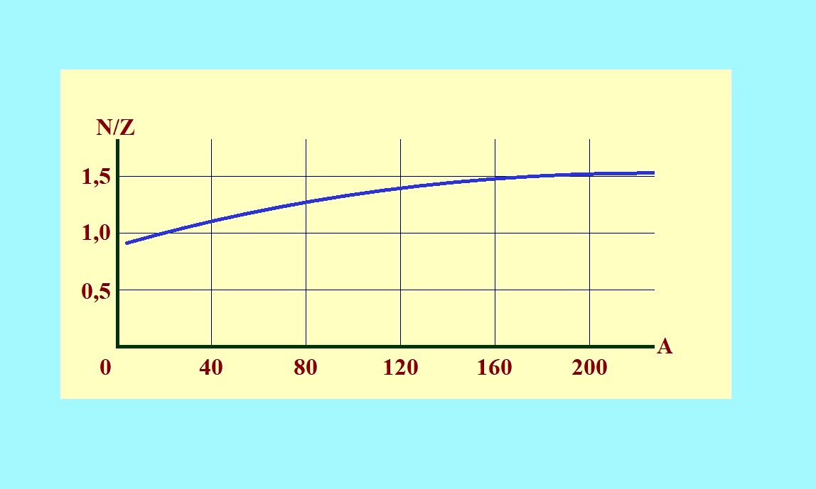
O‘rtacha massali yadrolarda bitta nuklonga to‘g‘ri keluvchi bog‘lanish energiyasi og‘ir yadrolardagidan ancha ko‘p (204- rasmga qarang).
Bundan yadrolar bo‘linganda katta energiya ajralib chiqishi kerak, degan xulosa kelib chiqadi.
Barqaror yadrolarda neytronlar soni protonlar soniga nisbatan aniq bir qiymatga ega bo‘ladi. Yengil yadrolarda bu nisbat birga yaqin. Yadrodagi nuklonlar soni orta borishi bilan neytronlar sonining protonlar soniga nisbati ham ortadi (212- rasm, unda abssissa o‘qiga massa soni A, ordinata o‘qiga ^{N}_{Z} nisbat qo‘yilgan). nisbiy soni o‘rtacha massali yadrolardagiga qaraganda sezilarli darajada ko‘p bo‘lgani uchun bo‘linish parchalarida neytronlar ko‘proq bo‘lib, natijada ular 2—3 tadan neytron ajratib chiqaradi. Neytronlarning ko‘pchiligi bir onda
(10⁻¹⁴ sekunddan kichik vaqt ichida) ajralib chiqadi, ularni oniy neytronlar deb ataladi. Neytronlarning bir qismi bir onda emas, balki 0,05 sekunddan 1 minutgacha kechikib chiqadi, ular kechikkan neytronlar deb ataladi va ular juda ham oz miqdorda bo‘ladi.
Oniy neytronlarning energiyasi noldan taxminan 10 MeV oralig‘ida yotadi, ularning ko‘pchiligi 1—2 MeV energiyaga ega. Energiyasi 1,5 MeV dan katta bo‘lgan neytronlar tez neytronlar, energiyasi 1,5 MeV dan kichik neytronlar sekin neytronlar deb ataladi. Energiyasi 0,025 eV bo‘lgan neytronlar esa issiq neytronlar deb ataladi.
Og‘ir yadrolarning bo‘linish mahsulotlari turli-tumandir, ularning massa sonlari 70 dan 160 gacha oraliqda bo‘ladi. Ammo massalar nisbati 2:3 kabi bo‘lgan parchalarga bo‘linish ehtimoli eng ko‘p. Bunday bo‘linishga uranning ²³⁵₉₂ U izotopi yadrosining uchta neytron chiqarib, kripton ₃₆⁹³Kr va bariy ¹⁴⁰₅₆ Ba izotoplari yadrolariga yemirilishi misol bo‘la oladi:
²³⁵₉₂ U + ₀¹n → ₃₆⁹³ Kr + ¹⁴⁰₅₆ Ba + 3 ₀¹n.
Oniy va kechikkan neytronlar ajralib chiqqaniga qaramay, bo‘linish parchalarida neytronlar ortiq bo‘laveradi. Shuning uchun parchalarning ko‘pchiligi radioaktiv bo‘lib, ularda β yemirilish reaksiyalari yuz beradi, bunda γ-nurlar chiqadi.
Òabiiy uranda, asosan, ikkita izotop bo‘ladi: ²³⁵₉₂ U va ²³⁸₉₂ U, bulardan ²³⁸₉₂ U asosiy massani tashkil etadi, ²³⁵₉₂ U esa aralashmada faqat 0,714% ni tashkil qiladi. Òekshirishlar shuni ko‘rsatadiki, ²³⁵₉₂ U yadrolari har qanday neytronlar ta’sirida bo‘linadi, ayniqsa,
sekin neytronlarda yaxshi bo‘linadi, holbuki ²³⁸₉₂ U faqat tez neytronlar ta’siridagina bo‘linadi.

Slide 8
MAVZU BO’YICHA O’Z BILIMINI BAHOLASH
1-qadam (har bir to’g’ri javob uchun 1 ball)
BOSHLASH
2-qadam (har bir to’g’ri javob uchun 1 ball)
BOSHLASH
3-qadam (har bir to’g’ri javob uchun 1 ball)
Savollarni daftaringizga ishlab bo’lgandan keyin yechimini o’qituvchiga jo’nating
JO’NATISH

